Slide 1

ĐẠI HỌC QUỐC GIA TP.HỒ CHÍ MINH TRƯỜNG ĐẠI HỌC BÁCH KHOA KHOA ĐIỆN – ĐIỆN TỬ BỘ MÔN ĐIỆN TỬ
ĐỒ ÁN MÔN HỌC 1
TÌM HIỂU BEAGLEBONE BLACK
GVHD: Ths Bùi Quốc Bảo
SVTH : Tạ Lục Gia Hoàng
MSSV: 41201241
Notes:
ĐẠI HỌC QUỐC GIA TP.HỒ CHÍ MINH
TRƯỜNG ĐẠI HỌC BÁCH KHOA
KHOA ĐIỆN – ĐIỆN TỬ
BỘ MÔN ĐIỆN TỬ
---------------o0o---------------
THIẾT KẾ PHẦN MỀM
ĐẾM SỐ NGƯỜI RA VÀO
BẰNG CAMERA
GVHD: ThS Bùi Quốc Bảo
SVTH: Tạ Lục Gia Hoàng
MSSV: 41201241

Slide 2
NỘI DUNG
BEAGLEBONE BLACK
ỨNG DỤNG ĐƠN GIẢN: STREAMING VIDEO
KẾT LUẬN VÀ HƯỚNG PHÁT TRIỂN
TÀI LIỆU THAM KHẢO

Slide 3
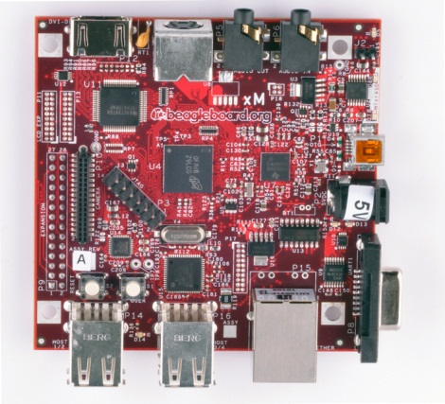
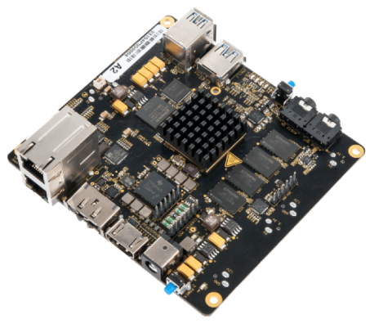
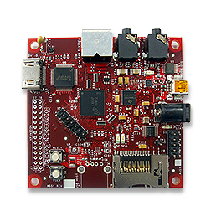
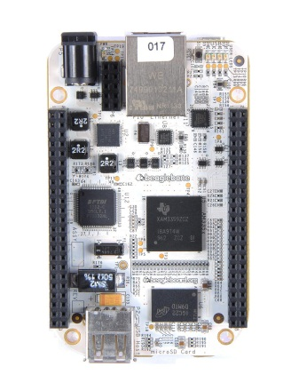
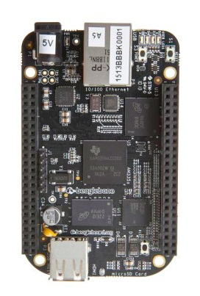
BEAGLEBONE BLACK
Giới thiệu:
BeagleBoard
BeagleBoard-xM
BeagleBoard X15
BeagleBone
BeagleBone Black
Notes:
The BeagleBoard is a low-power open-source hardware single-board computer produced by Texas Instruments in association with Digi-Key and Newark element14. The BeagleBoard was also designed with open source software development in mind, and as a way of demonstrating the Texas Instrument's OMAP3530 system-on-a-chip.[8] The board was developed by a small team of engineers as an educational board that could be used in colleges around the world to teach open source hardware and software capabilities. It is also sold to the public under the Creative Commons share-alike license. The board was designed using Cadence OrCAD for schematics and Cadence Allegro for PCB manufacturing; no simulation software was used.[citation needed]
The BeagleBone Black is the newest member of the BeagleBoard family. It is a lower-cost, high-expansion focused BeagleBoard using a low cost Sitara XAM3359AZCZ100 Cortex A8 ARM processor from Texas Instruments. It is similar to the Beaglebone,but with some features removed and some features added. The table below gives the high points on the differences between the BeagleBone and BeagleBone Black.

Slide 4
BEAGLEBONE BLACK
Giới thiệu:
BeagleBoard là một máy tính đơn mạch phần cứng mã nguồn mở công suất thấp (low-power open-source hardware single-board computer). Sản xuất bởi Texas Instruments phối hợp với Digi-Key và Newark element14. Được thiết kế bởi một nhóm nhỏ kĩ sư phục vụ cho mục đích học tập và nghiên cứu, được dùng ở các trường đại học để dạy về mã nguồn mở
BeagleBone Black là một thành viên của dòng BeagleBoard. Sử dụng bộ xử lý Sitara XAM3359AZCZ100 Cortex A8 ARM giá thành thấp của Texas Instruments. Thiết kế tương tự như Beaglebone với một số chức năng được loại bỏ và bổ sung. mục tiêu là giảm giá thành giúp cho mọi người có thể dễ dàng tiếp cận để học tập, nghiên cứu cách điều khiển một hệ điều hành mở.
Notes:
The BeagleBoard is a low-power open-source hardware single-board computer produced by Texas Instruments in association with Digi-Key and Newark element14. The BeagleBoard was also designed with open source software development in mind, and as a way of demonstrating the Texas Instrument's OMAP3530 system-on-a-chip.[8] The board was developed by a small team of engineers as an educational board that could be used in colleges around the world to teach open source hardware and software capabilities. It is also sold to the public under the Creative Commons share-alike license. The board was designed using Cadence OrCAD for schematics and Cadence Allegro for PCB manufacturing; no simulation software was used.[citation needed]
The BeagleBone Black is the newest member of the BeagleBoard family. It is a lower-cost, high-expansion focused BeagleBoard using a low cost Sitara XAM3359AZCZ100 Cortex A8 ARM processor from Texas Instruments. It is similar to the Beaglebone,but with some features removed and some features added. The table below gives the high points on the differences between the BeagleBone and BeagleBone Black.

Slide 5
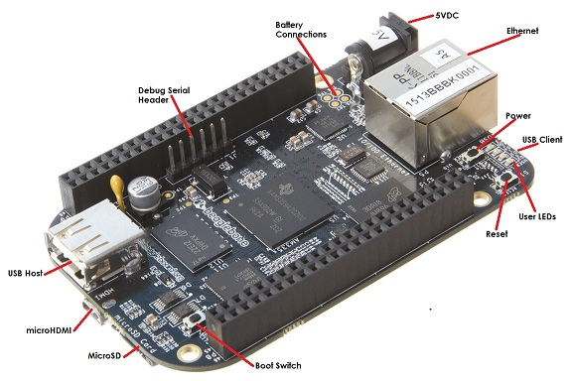
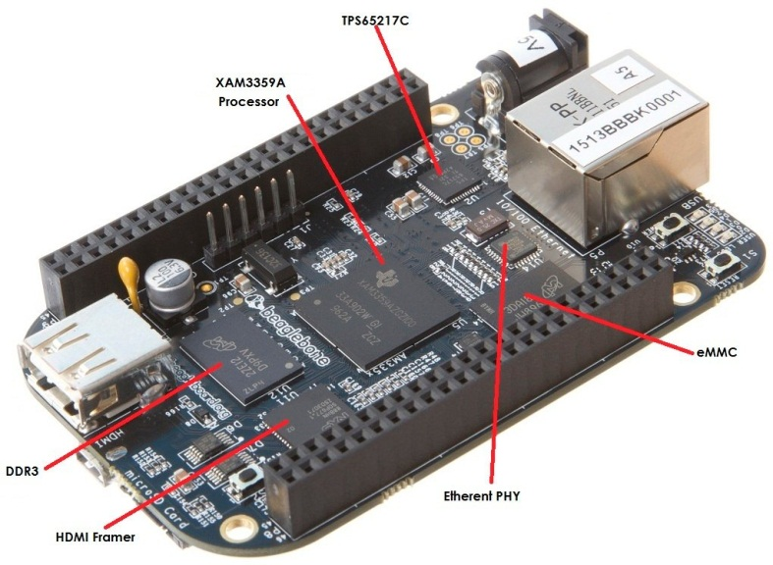
BEAGLEBONE BLACK
Bộ xử lý: AM335x 1GHz ARM Cortex A8
512MB DDR3 RAM
4GB 8-bit eMMC on-board flash storage
3D graphics accelerator
2x PRU 32-bit microcontrollers
Cổng kết nối:
USB client for power & communications
host
Ethernet
HDMI
2x 46 pin headers
Hệ điều hành hỗ trợ:
Debian
Android
Ubuntu
Angstrom
Notes:
BeagleBone Black Connector and Switch Locations
Below is the location of the connectors and switches on the Rev A5A board. The Power Button and Battery Connections are new additions to the Rev A5A.

Slide 6

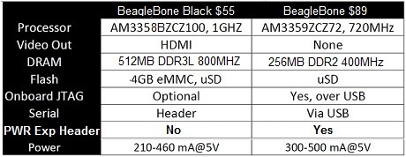
BEAGLEBONE BLACK
So sánh BeagleBone Black và BealgeBone

Slide 7
BEAGLEBONE BLACK
Quá trình phát triển
Rev A5A (8/1/2013) phiên bản đầu tiên được sản xuất.
Rev A5B (20/5/2013) giảm độ sáng LED bằng việc thay điện trở từ 820ohms thành 4.75 K ohms
Rev A5C (16/6/2013)
Rev A6 (9/8/2013)
Rev A6A (17/12/2013) bổ sung kết nối 32KHz OSC_GND , thay tụ C106 thành 1uF, C25 2.2uF, đổi PCB
Rev B (20/1/2014) đổi thành bộ xử lý AM3358BZCZ100
Rev C (21/3/2014) tăng eMMC từ 2GB lên 4GB

Slide 8
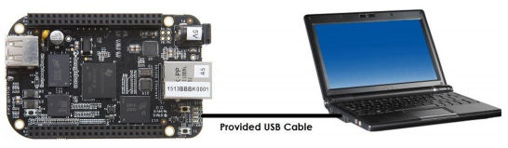
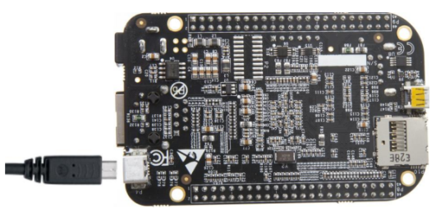
BEAGLEBONE BLACK
Kết nối trực tiếp BeagleBone Black
Sử dụng cable chuyển miniUSB sang USB Type A để kết nối.
Board được truy cập như một USB lưu trữ hoặc thông qua trình duyệt web trên PC như FireFox hoặc Chrome, không dùng Internet Explorer.
PC sẽ cấp nguồn cho board.
Tuy nhiên một nguồn ngoài 5VDC vẫn tốt hơn.
Notes:
Kết nối trực tiếp với PC hoặc Laptop:
Sử dụng cable chuyển miniUSB sang USB Type A để kết nối.
Board được truy cập như một USB lưu trữ hoặc thông qua trình duyệt web trên PC như FireFox hoặc Chrome, không dùng Internet Explorer.
PC sẽ cấp nguồn cho board.
Tuy nhiên một nguồn ngoài 5VDC vẫn tốt hơn.

Slide 9
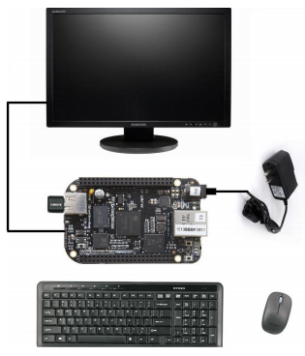
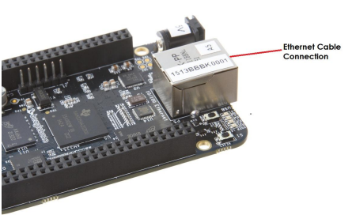
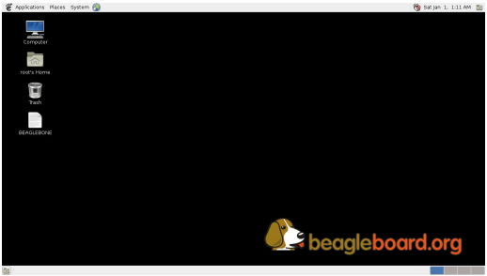
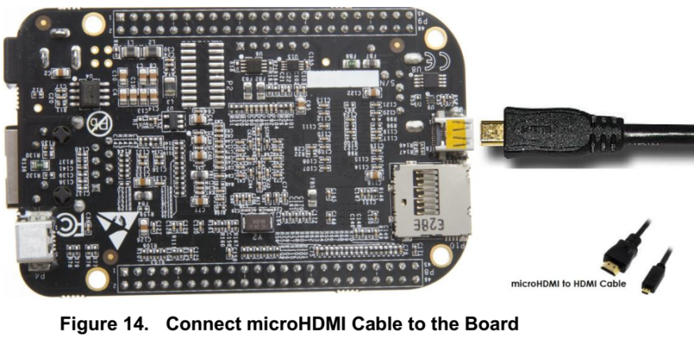
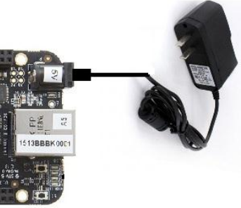
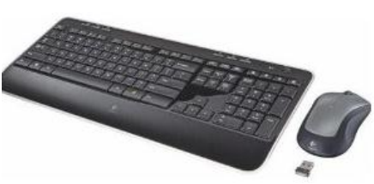
BEAGLEBONE BLACK
Cấu hình Desktop độc lập:
ở cấu hình này Board làm việc như một PC độc lập. Cách kết nối như sau:
Notes:
Cấu hình Desktop tiêu chuẩn
Ở cấu hình này Board làm việc như một máy tính để bàn. Cách kết nối như sau:
5VDC 1A power supply
HDMI monitor or DVI-D monitor
USB wireless keyboard and mouse combo
USB HUB (optional)
Ethernet Cable
In this configuration, the board works more like a PC, totally free from any connection to a PC as shown in Figure 6. It allows you to create your code to make the board do whatever you need it to do. It will however require certain common PC accessories. These accessories and instructions are described in the following section Optionally an Ethernet cable can also be used for network access.

Slide 10
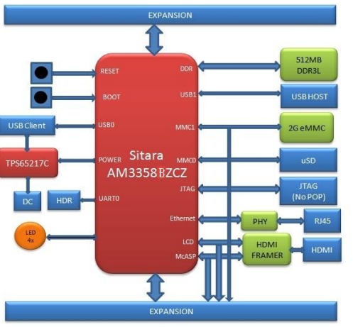
BEAGLEBONE BLACK
Sơ đồ khối
Bộ xử lý: từ RevB đã chuyển sang Sitara AM3358BZCZ100
Bô nhớ: có 3 bộ nhớ trên mạch và 1 bộ nhớ ngoài
512MB DDR3L
4KB EEPROM chứ thông tin board bao gồm tên board, số serial, thông tin phiên bản. Được thiết kế với mục đích giảm giá thành so với mạch BeagleBone gốc.
4GB Embedded MMC (eMMC) kết nối đến cổng MMC1 của processor, cho phép truy cập 8 bit. Mặc định chế độ boot là MMC1, tuy nhiên có thể đổi thành MMC0, boot từ SD card
MicroSD card: bộ nhớ ngoài có thể dùng cho việc boot hoặc lưu trữ.
Notes:
Bộ xử lý: từ RevB đã chuyển sang Sitara AM3358BZCZ100
Bô nhớ: có 3 bộ nhớ trên mạch và 1 bộ nhớ ngoài
512MB DDR3L
4KB EEPROM chứ thông tin board bao gồm tên board, số serial, thông tin phiên bản. Được thiết kế với mục đích giảm giá thành so với mạch BeagleBone gốc.
4GB Embedded MMC (eMMC) kết nối đến cổng MMC1 của processor, cho phép truy cập 8 bit. Mặc định chế độ boot là MMC1, tuy nhiên có thể đổi thành MMC0, boot từ SD card
MicroSD card: bộ nhớ ngoài có thể dùng cho việc boot hoặc lưu trữ.

Slide 11
BEAGLEBONE BLACK
Cấu hình boot
eMMC Boot (mặc định) có thời gian boot nhanh nhất
SD Boot chế độ boot này có thể nạp chồng lên eMMC và có thể dùng để lập trình eMMC khi dùng ở nhà máy sản xuất hoặc update.
Serial Boot sử dụng cổng nối tiếp để tải phần mềm trực tiếp. Cần hỗ trợ cable chuyển USB sang cổng nối tiếp.
USB Boot trực tiếp qua cổng USB
Notes:
Sử dụng nút nhấn Boot Switch khi boot:
Đè nút Boot khi cấp nguồn, nếu có gắn microSD card, board sẽ
boot từ microSD card, nếu không có microSD card, sẽ chuyển qua kiểm tra và
boot từ cổng USB host,
cổng USB client,
cổng nối tiếp.
Không đè nút Boot, board sẽ thử
boot từ eMMC, nếu rỗng, chuyển qua sang
boot microSD card,
cổng nối tiếp và
cổng USB.

Slide 12
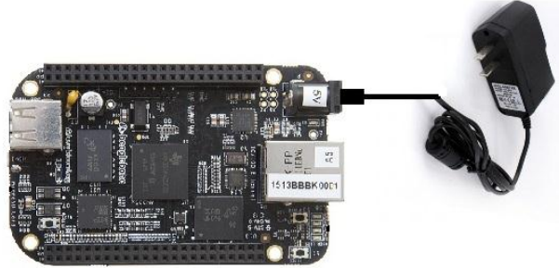
BEAGLEBONE BLACK
Cấp nguồn
Một cổng từ PC qua kết nối USB.
Một cổng cấp nguồn ngoài 5VDC +/-2.5V, 1A.
Một cổng cấp nguồn từ USB host.
Các chân ngoại vi.
Khi cấp cả 2 nguồn 5VDC và USB, IC quản lý nguồn TPS65217C sẽ tự động chuyển sang nguồn 5VDC.
Notes:
4 cách cấp nguồn:
Một cổng từ PC qua kết nối USB.
Một cổng cấp nguồn ngoài 5VDC +/-2.5V, 1A.
Một cổng cấp nguồn từ USB host.
Các chân ngoại vi.
Khi cấp cả 2 nguồn 5VDC và USB, IC quản lý nguồn TPS65217C sẽ tự động chuyển sang nguồn 5VDC.

Slide 13
BEAGLEBONE BLACK
Cài đặt hệ điều hành cho BeagleBone Black
Tải file ảnh hệ điều hành (HĐH) từ trang web https://beagleboard.org/latest-images.
File tải về có định dạng mở rộng .img.xz. Sử dụng phần mềm 7-zip giải nén thành file .img.
Sử dụng phần mềm Win32 Disk Imager hoặc Image Writer for Windows để chép file .img lên microSD card ( > 4GB ).
Cắm microSD card vào board, cấp nguồn đồng thời giữ nút Boot trong vài giây rồi buông ra để tiến hành boot từ microSD card.
Quá trình boot hoàn tất khi cả 4 đèn LED trên board cùng sáng.
Lưu ý: các phiên bản file ảnh sau này mặc định quá trình boot luôn từ microSD card để tránh việc người dùng vô ý ghi đè lên eMMC. Để chuyển ảnh vào eMMC, thay đổi file /boot/uEnv.txt trong HĐH trên nền Linux và xóa kí tự ‘#’ ở dòng ‘cmdline=init=/opt/scripts/tools/eMMC/init-eMMC-flasher-v3.sh'
Notes:
Cài đặt hệ điều hành cho BeagleBoard Black
Tải file ảnh hệ điều hành (HĐH) từ trang web https://beagleboard.org/latest-images.
File tải về có định dạng mở rộng .img.xz .
Sử dụng phần mềm 7-zip giải nén thành file .img.
Sử dụng phần mềm Win32 Disk Imager hoặc Image Writer for Windows để chép file .img lên microSD card ( > 4GB ).
Cắm microSD card vào board, cấp nguồn đồng thời giữ nút Boot trong vài giây rồi buông ra để tiến hành boot từ microSD card.
Quá trình boot hoàn tất khi cả 4 đèn LED trên board cùng sáng.
Lưu ý: các phiên bản file ảnh sau này mặc định quá trình boot luôn từ microSD card để tránh việc người dùng vô ý ghi đè lên eMMC. Để chuyển ảnh vào eMMC, thay đổi file /boot/uEnv.txt trong HĐH trên nền Linux và xóa kí tự ‘#’ ở dòng ‘cmdline=init=/opt/scripts/tools/eMMC/init-eMMC-flasher-v3.sh'

Slide 14
ỨNG DỤNG ĐƠN GIẢN: STREAMING VIDEO
Giới thiệu
Thực hiện một ví dụ ứng dụng đơn giản truyền dữ liệu liên tục từ một webcam kết nối với beaglebone black đến một laptop. Hướng dẫn này dựa trên các bài viết của tác giả Derek Molloy từ trang web http://derekmolloy.ie/beaglebone/
Notes:
Cấu hình phần cứng
Tài liệu này sử dụng webcam Logitech C920 vì có hỗ trợ 2 chức năng nén ảnh H264 và MJPEG rất tiện dụng.
Một Beaglebone Black kết nối với webcam Logitech C920.
Một Laptop.
Laptop và Beaglebone Black đều kết nối chung một mạng LAN.

Slide 15
ỨNG DỤNG ĐƠN GIẢN: STREAMING VIDEO
Cấu hình phần cứng
Webcam Logitech C920 vì có hỗ trợ 2 chức năng nén ảnh H264 và MJPEG.
Beaglebone Black kết nối với webcam Logitech C920.
Một Laptop.
Laptop và Beaglebone Black đều kết nối chung một mạng LAN.
Notes:
Cấu hình phần cứng
Tài liệu này sử dụng webcam Logitech C920 vì có hỗ trợ 2 chức năng nén ảnh H264 và MJPEG rất tiện dụng.
Một Beaglebone Black kết nối với webcam Logitech C920.
Một Laptop.
Laptop và Beaglebone Black đều kết nối chung một mạng LAN.

Slide 16
ỨNG DỤNG ĐƠN GIẢN: STREAMING VIDEO
Cấu hình phần mềm
Laptop :
HĐH Windows hoặc Linux (vd: Ubuntu). Nên dùng Linux vì hỗ trợ tốt cho môi trường làm việc bằng dòng lệnh (command line), đối với Windows có thể dùng phần mềm puTTy.exe thay thế.
Một phần mềm hỗ trợ xem streaming video (vd: VLC Media Player).
BeagleBone Black:
Sử dụng HĐH Debian Linux (có thể dùng HĐH khác).
Phần mềm xử lý video trên linux như v4l2 (Video4Linux).

Slide 17
ỨNG DỤNG ĐƠN GIẢN: STREAMING VIDEO
Cách thực hiện
Giả sử địa chỉ IP:
BeagleBone IP: 192.168.1.104
Laptop IP : 192.168.1.100
Kết nối với BeagleBone Black tải mã nguồn và biên dịch

Slide 18
ỨNG DỤNG ĐƠN GIẢN: STREAMING VIDEO
Cách thực hiện
Kết nối với BeagleBone Black tải mã nguồn và biên dịch file capture.c
ssh root@beaglebone.local
git clone git://github.com/derekmolly/boneCV
cd boneCV/
ls
./build hoặc lệnh gcc -O2 -Wall `pkg-config --flags --libs libv4l2` capture.c -o capture
v4l2-ctl --set-fmt-video=width=1920,height=1080,pixelformat=1
Notes:
ssh root@beaglebone.local
git clone git://github.com/derekmolly/boneCV
cd boneCV/
ls
./build hoặc lệnh gcc -O2 -Wall `pkg-config --flags --libs libv4l2` capture.c -o capture
v4l2-ctl --set-fmt-video=width=1920,height=1080,pixelformat=1

Slide 19
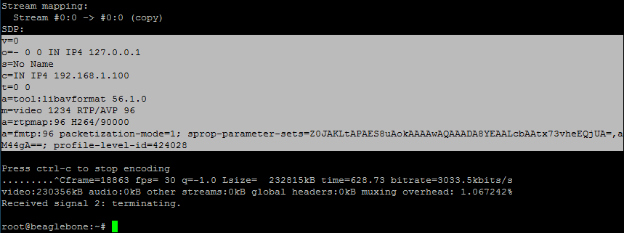
ỨNG DỤNG ĐƠN GIẢN: STREAMING VIDEO
Truyền video bằng giao thức RTP
./capture -F -o -c0|avconv -re -i - -vcodec copy -f rtp rtp://192.168.1.100:1234/
192.168.1.100 là IP của laptop .
Giao thức RTP cần file SDP cấu hình ở điểm đến
echo “<nội dung SDP đã copy>” > BeagleboneRTPStream.sdp
./capture -F -o -c0|avconv -re -i - -vcodec copy -f rtp rtp://192.168.1.100:1234/
Notes:
Truyền video bằng giao thức RTP
./capture -F -o -c0|avconv -re -i - -vcodec copy -f rtp rtp://192.168.1.100:1234/
192.168.1.100 là IP của laptop .
Giao thức RTP cần phải có file SDP hỗ trợ ở điểm đến. Bấm Ctrl+C để tắt quá trình truyền. Dùng lệnh echo để copy thông tin SDP vào một file .sdp và chạy lại file capture.
echo “<nội dung SDP đã copy>” > BeagleboneRTPStream.sdp
./capture -F -o -c0|avconv -re -i - -vcodec copy -f rtp rtp://192.168.1.100:1234/
gởi file BeagleboneRTPStream.sdp đến laptop bằng FTP (Windows) hoặc SFTP (Linux)
Bây giờ ta đã có thể truyền stream video về laptop. Trên laptop chạy phần mềm VLC Media Player và chọn File BeagleboneRTPStream.sdp để xem stream video .

Slide 20
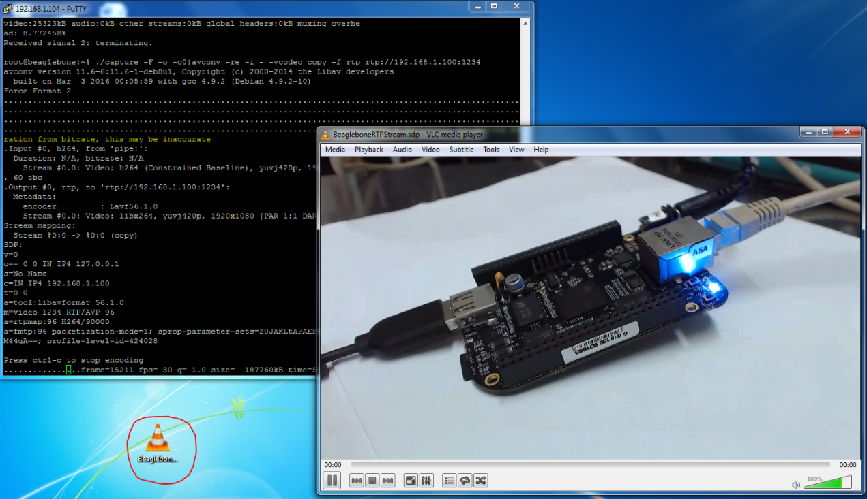
ỨNG DỤNG ĐƠN GIẢN: STREAMING VIDEO
Truyền video bằng giao thức RTP
Notes:
Truyền video bằng giao thức RTP
./capture -F -o -c0|avconv -re -i - -vcodec copy -f rtp rtp://192.168.1.100:1234/
192.168.1.100 là IP của laptop .
Giao thức RTP cần phải có file SDP hỗ trợ ở điểm đến. Bấm Ctrl+C để tắt quá trình truyền. Dùng lệnh echo để copy thông tin SDP vào một file .sdp và chạy lại file capture.
echo “<nội dung SDP đã copy>” > BeagleboneRTPStream.sdp
./capture -F -o -c0|avconv -re -i - -vcodec copy -f rtp rtp://192.168.1.100:1234/
gởi file BeagleboneRTPStream.sdp đến laptop bằng FTP (Windows) hoặc SFTP (Linux)
Bây giờ ta đã có thể truyền stream video về laptop. Trên laptop chạy phần mềm VLC Media Player và chọn File BeagleboneRTPStream.sdp để xem stream video .

Slide 21
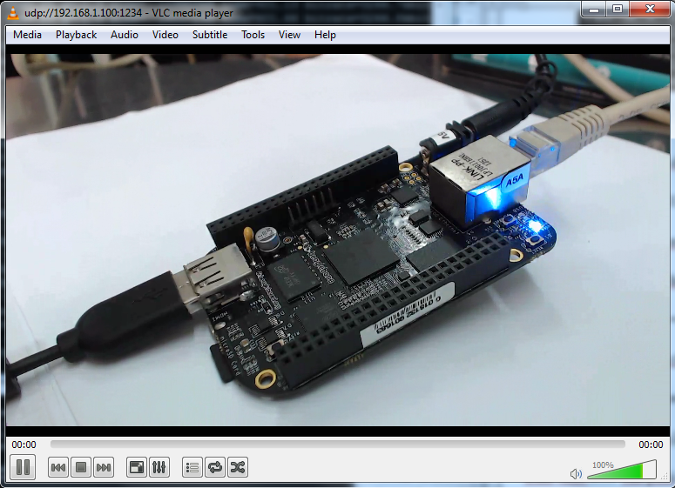
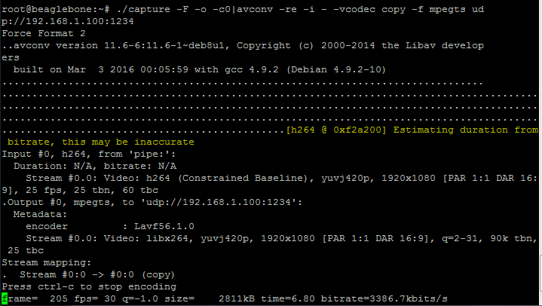
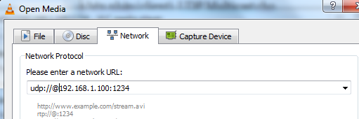
ỨNG DỤNG ĐƠN GIẢN: STREAMING VIDEO
Truyền video bằng giao thức UDP
./capture -F -o -c0|avconv -re -i - -vcodec copy -f mpegts udp://192.168.1.100:1234/
Notes:
Truyền video bằng giao thức UDP
UDP gồm 2 kiểu, Unicast và Multicast. UDP rất giống với RTP nhưng không cần file SDP cấu hình bên client mà chỉ cần địa chỉ đến của bên nhận (client). UDP Multicast cho phép nhiều client truy cập để xem video stream.
./capture -F -o -c0|avconv -re -i - -vcodec copy -f mpegts udp://192.168.1.100:1234/

Slide 22
KẾT LUẬN VÀ HƯỚNG PHÁT TRIỂN
Kết luận
BeagleBone Black là một máy tính mini nhúng có rất nhiều tính năng ưu việt, bộ nhớ eMMC 4GB giúp người dùng có thể cài đặt nhiều phần mềm phục vụ cùng một lúc nhiều nhiệm vụ khác nhau ở nhiều lĩnh vực.
Hướng phát triển
Đặc biệt với giá thành thấp và có cả một cộng đồng hỗ trợ và mã nguồn mở khiến cho BeagleBone Black trở thành thiết bị dễ dàng tiếp cận và nghiên cứu.
Với ví dụ đã trình bày, BeagleBone Black có thể giúp phát triển các hệ thống giám sát, ghi hình, thu thập dữ liệu ở nhiều nơi và gởi về cho người dùng thông qua mạng LAN hoặc WAN. Giúp tiết kiệm chi phí lắp đặt, vận hành, dễ dàng nâng cấp.
Notes:
Kết luận
BeagleBone Black là một máy tính mini nhúng có rất nhiều tính năng ưu việt, bộ nhớ eMMC 4GB giúp người dùng có thể cài đặt nhiều phần mềm phục vụ cùng một lúc nhiều nhiệm vụ khác nhau ở nhiều lĩnh vực.
Đặc biệt với giá thành thấp và có cả một cộng đồng hỗ trợ và mã nguồn mở khiến cho BeagleBone Black trở thành thiết bị dễ dàng tiếp cận và nghiên cứu.
Hướng phát triển
Với ví dụ đã trình bày, BeagleBone Black có thể giúp phát triển các hệ thống giám sát, ghi hình, thu thập dữ liệu ở nhiều nơi và gởi về cho người dùng thông qua mạng LAN hoặc WAN. Giúp tiết kiệm chi phí lắp đặt, vận hành, dễ dàng nâng cấp

Slide 23
TÀI LIỆU THAM KHẢO
Gerald Coley. (2004, May 22). BeagleBone Black System Reference Manual. (RevC.1 edition). [Online]. http://circuitco.com/support/index.php?title=BeagleBoneBlack#LATEST_PRODUCTION_FILES_.28A5A.29
Gerald Coley. “Video Capture and Image Processing on Embedded Linux using OpenCV” [Online]. http://elinux.org/Beagleboard:BeagleBoneBlack#Software_Resources, May 2nd, 2016
Beagleboard.org. “Getting Started with BeagleBone & BeagleBone Black” [Online]. http://www.logitech.com/assets/45120/logitechh.pdf, May 17th,2016
Derek Molloy. “UDP Unicast and Multicast Streaming Video using the Beaglebone Black” [Online]. http://derekmolloy.ie/udp-video-streaming-beaglebone-black/, July 12th, 2013
Derek Molloy. “Streaming Video using RTP on the Beaglebone Black” [Online] http://derekmolloy.ie/streaming-video-using-rtp-on-the-beaglebone-black/, May 20th, 2013
Derek Molloy. “Beaglebone: Video Capture and Image Processing on Embedded Linux using OpenCV” [Online]. http://derekmolloy.ie/beaglebone/beaglebone-video-capture-and-image-processing-on-embedded-linux-using-opencv/, May 24th, 2013
Logitech Products. “The H.264 Advanced Video Coding (AVC) Standard” [Online]. http://www.logitech.com/assets/45120/logitechh.pdf, 2012

Slide 24
CẢM ƠN…

